Slide 1
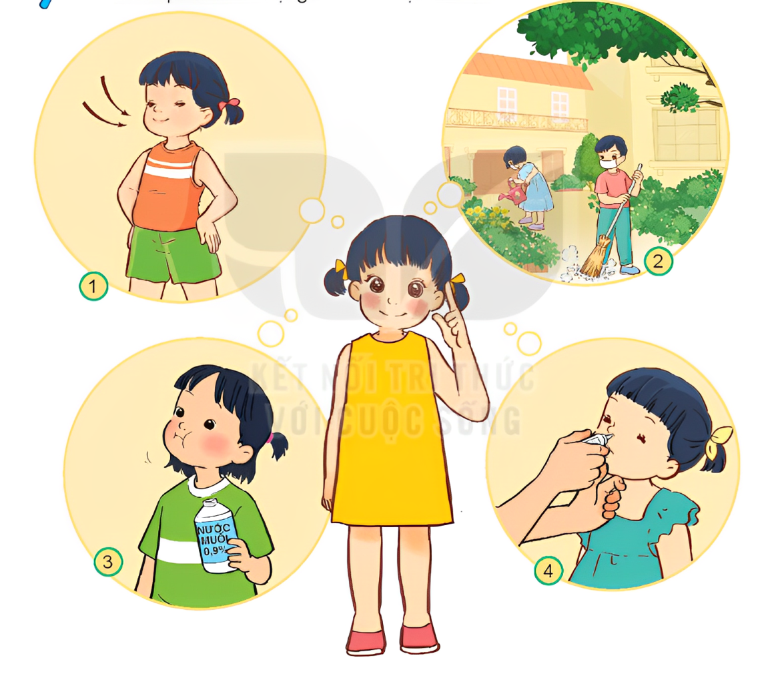
1
Quan sát các hình sau và cho biết các cách chăm sóc, bảo vệ cơ quan hô hấp. Nêu tác dụng của mỗi việc làm đó.

Slide 2
Thảo luận nhóm 4
Thời gian: 3 phút
- Nêu các cách chăm sóc, bảo vệ cơ quan hô hấp?
- Nêu tác dụng của mỗi việc làm đó?

Slide 3
1
Quan sát các hình sau và cho biết các cách chăm sóc, bảo vệ cơ quan hô hấp. Nêu tác dụng của mỗi việc làm đó.
Dọn dẹp vệ sinh nơi ở
Hít thở
đúng cách
→ Hô hấp được hiệu quả
Không khí trong sạch
Súc miệng nước muối
Vệ sinh mũi thường xuyên
→ Làm sạch họng
→ Làm sạch mũi
Notes:
Thêm tranh vào thảo luận nhóm 4

Slide 4


Hoạt động 2:
Thực hành

Slide 5

Dùng khăn sạch và mềm lau hai lỗ mũi, con thấy gì trên khăn?

Slide 6
Dùng khăn sạch và mềm lau hai lỗ mũi, con thấy gì trên khăn?
Cho biết tại sao nên thở bằng mũi mà không nên thở bằng miệng.

Slide 7
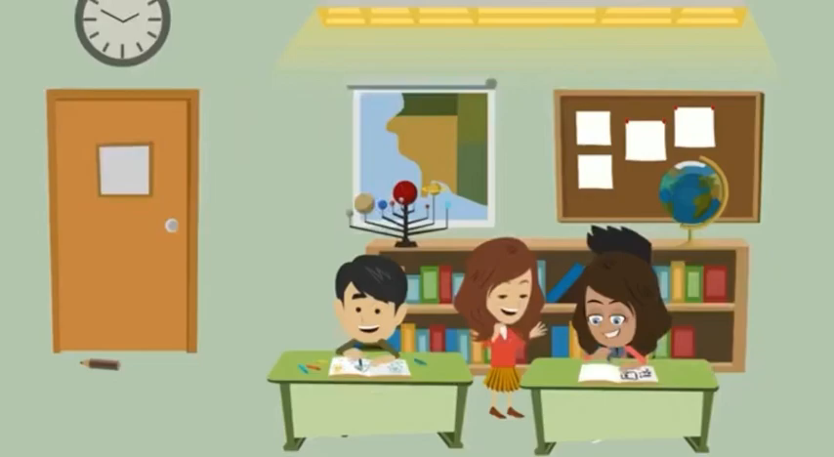

Slide 8

Khi bị ngạt mũi con cảm thấy như thế nào?

Slide 9
Khi thở bằng miệng con cảm thấy như thế nào?

Slide 10
Kết luận:
Tại sao chúng ta nên thở bằng mũi mà không nên thở bằng miệng?
Nên thở bằng mũi giúp chúng ta ngăn ngừa các bệnh liên quan đến đường hô hấp.

Slide 11
Kể thêm các cách con biết để chăm sóc, bảo vệ cơ quan hô hấp.

Slide 12
Kể các bệnh liên quan đến đường hô hấp mà con biết.

Slide 13
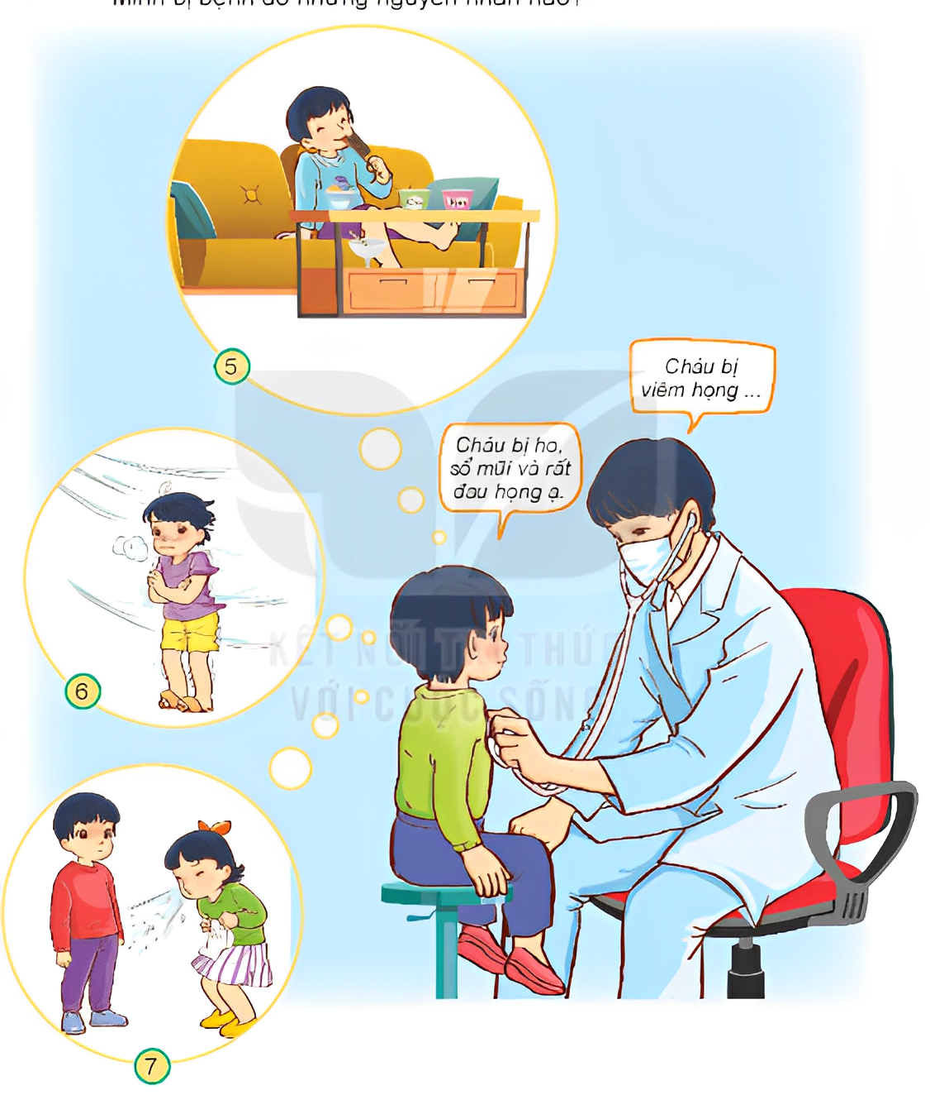
4
Quan sát hình dưới đây và trả lời các câu hỏi sau:
Vì sao Minh phải đi khám bệnh? Bác sĩ nói Minh bị bệnh gì?
Minh bị bệnh do những nguyên nhân nào?

Slide 14
Thảo luận nhóm đôi
Thời gian: 5 phút
Vì sao Minh phải đi khám bệnh? Bác sĩ nói Minh bị bệnh gì?
Minh bị bệnh do những nguyên nhân nào?

Slide 15
Vì sao Minh phải đi khám bệnh? Bác sĩ nói Minh bị bệnh gì?
Minh phải đi khám bệnh vì ho, sổ mũi và đau họng. Bác sĩ nói Minh bị viêm họng.
Minh bị bệnh do những nguyên nhân nào?

Slide 16



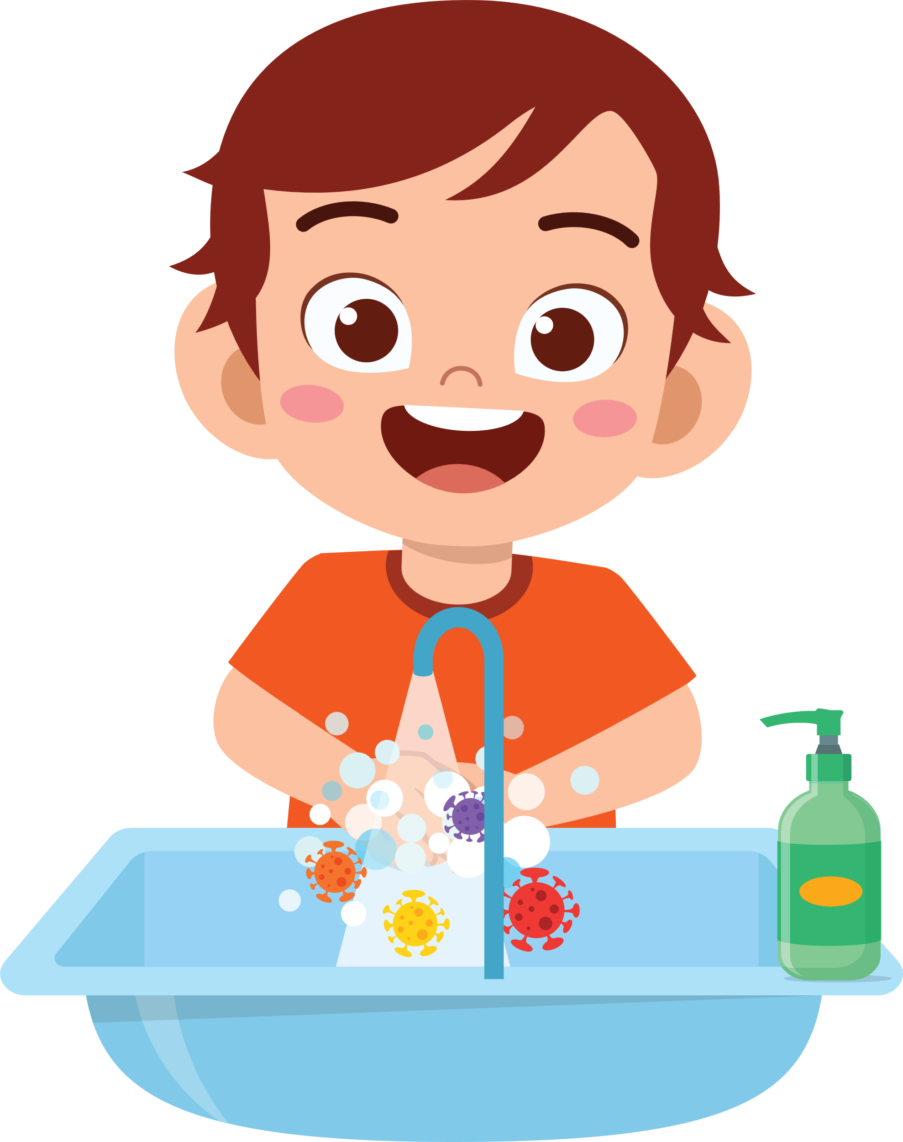
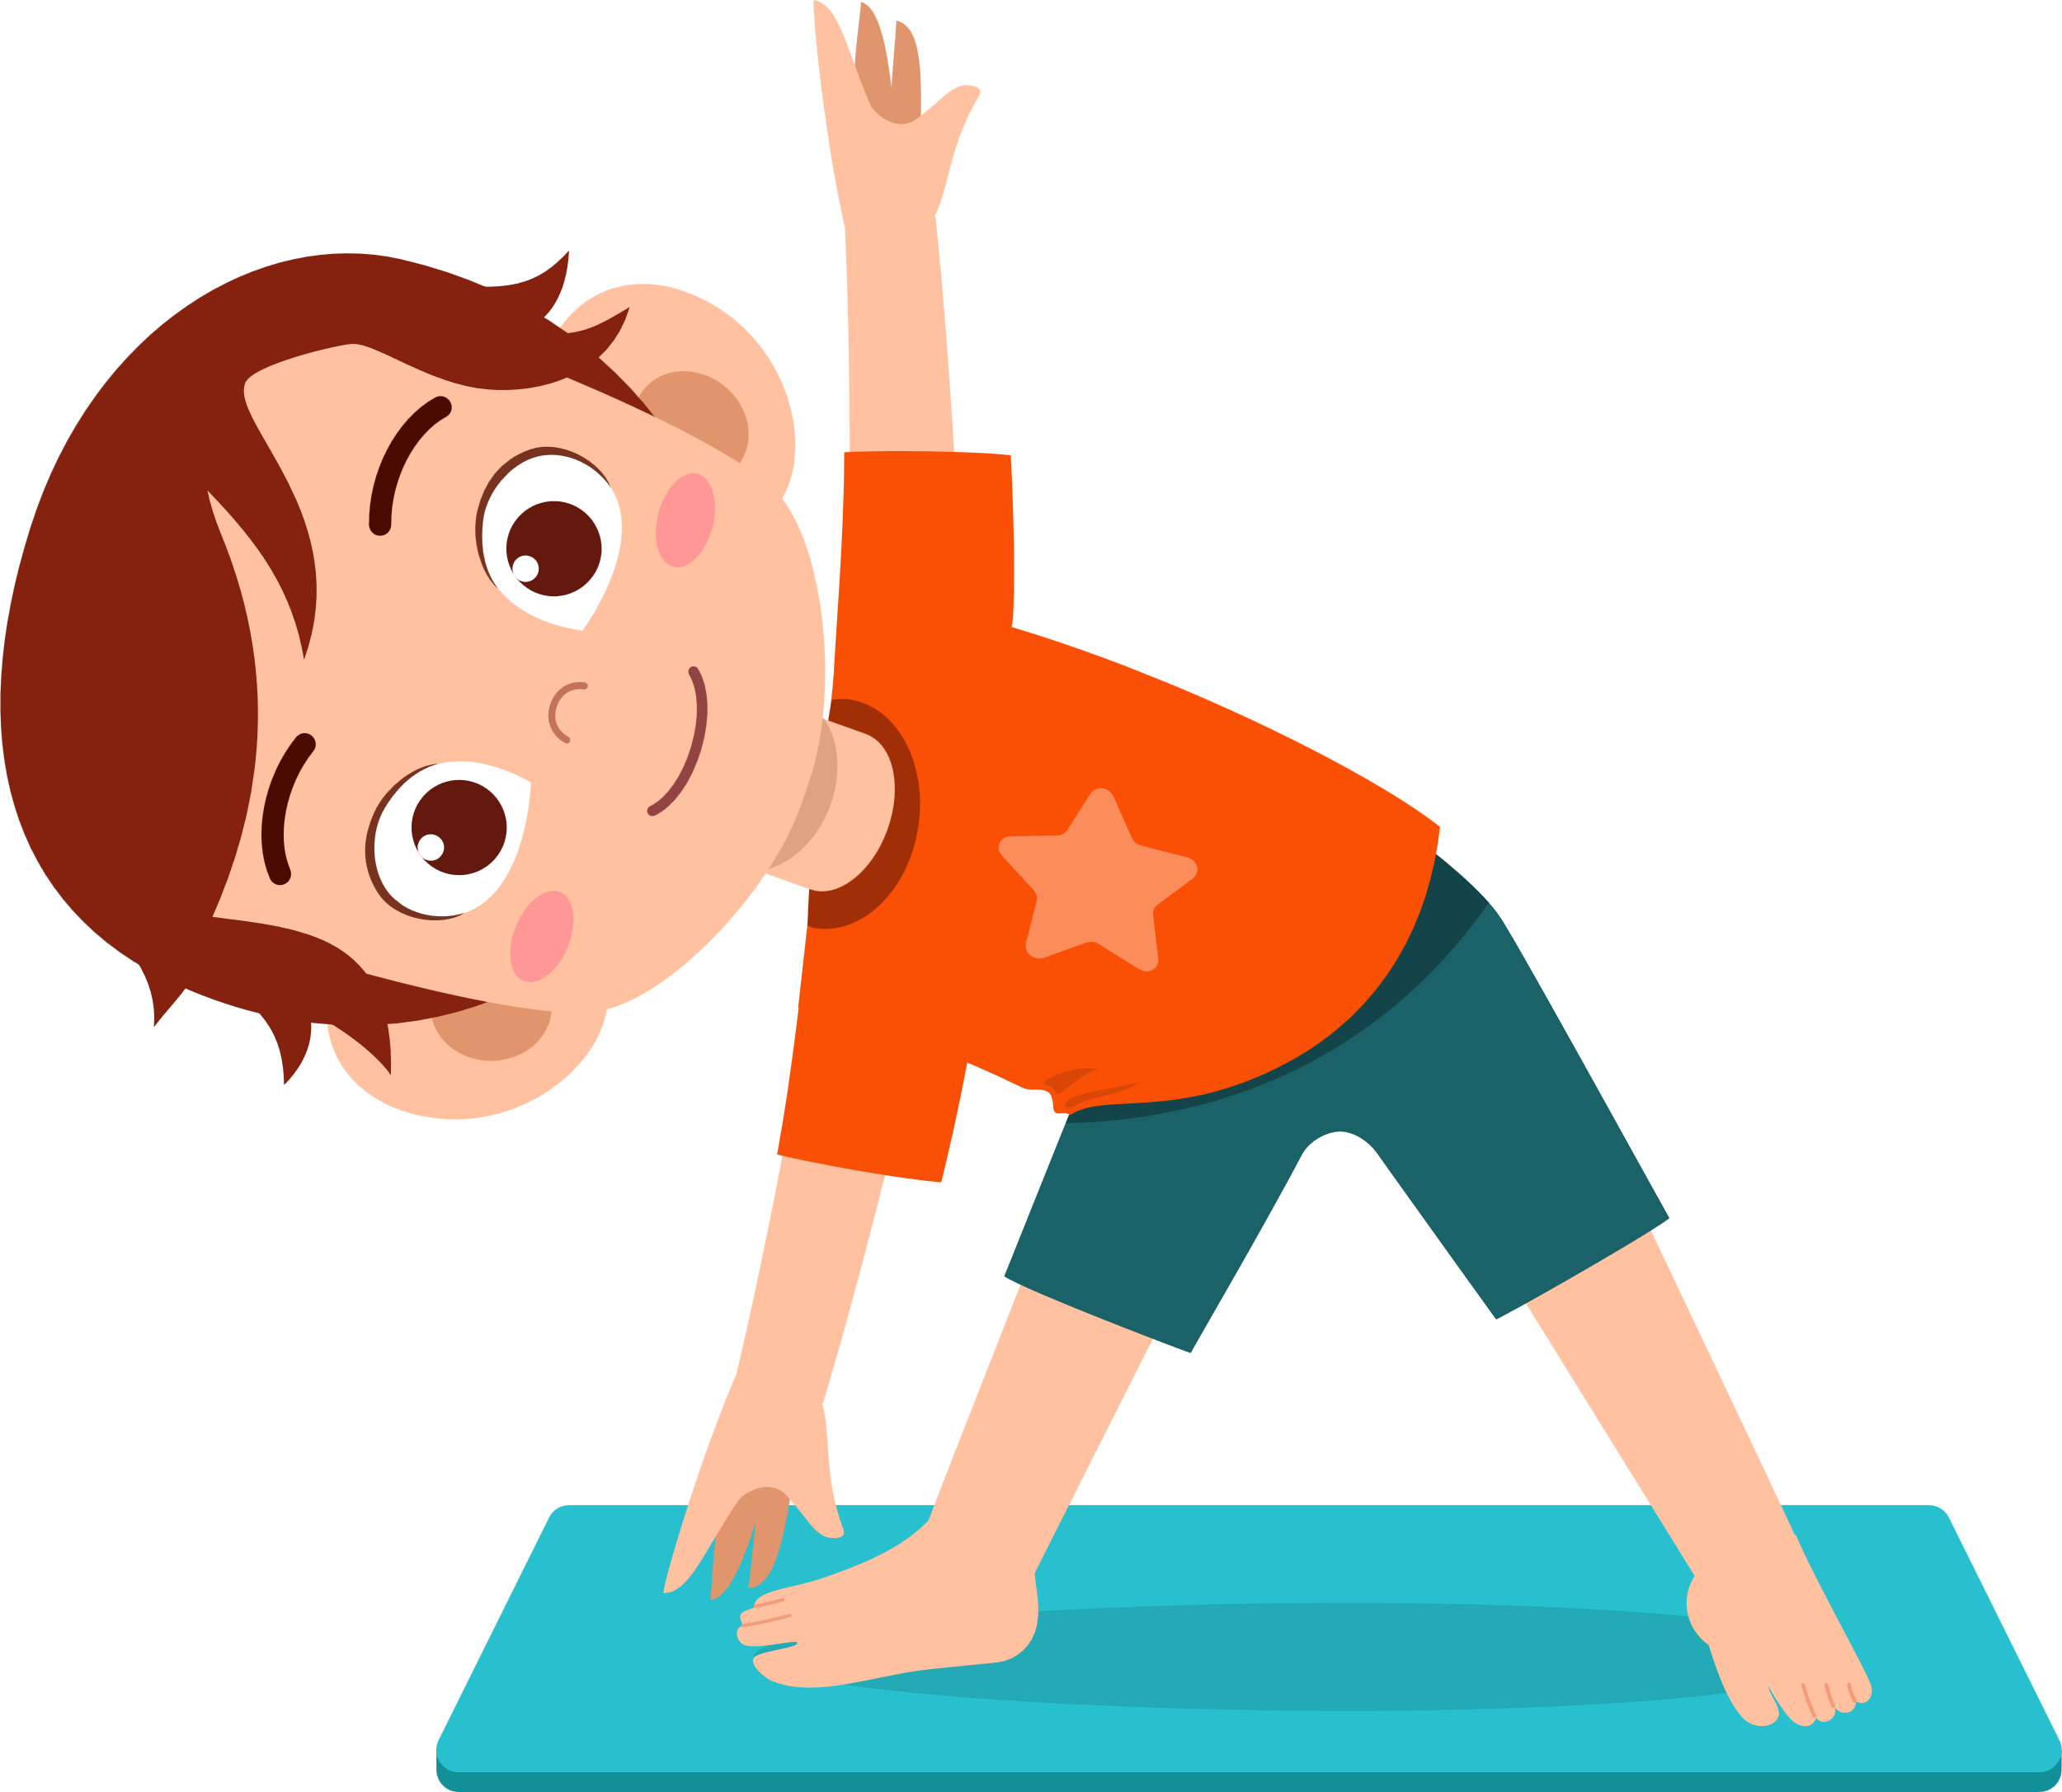
Chúng ta cần làm gì để phòng bệnh hô hấp?

Slide 17
Kết luận:
Nên
Không nên
- Ăn uống đủ chất
- Ăn uống đồ lạnh
- Cho tay vào mũi
- Giữ ấm cơ thể
- Nơi ở bừa bãi, ẩm mốc
- Tránh xa các mầm bệnh
- Hít khói thuốc lá
-Rửa tay, mũi họng thường xuyên

